Slide 1
PLAB 06/03/2025
Disseny MongoDB
Gestión Restaurantes e Inspecciones
Oscar Pérez Yepes - 1565156
Roger Galdón Viladecans - 1565179

Slide 2
Índice
Diseño base de datos
Consultas y agregaciones
Índices y rendimiento
Sharding y Replicación

Slide 3

Diseño base de datos
En base a cómo está estructurada la información, determinamos que se trata de una Base de datos con relación “One-To-Many.” Debido a que cada restaurante puede tener varias inspecciones.

Slide 4
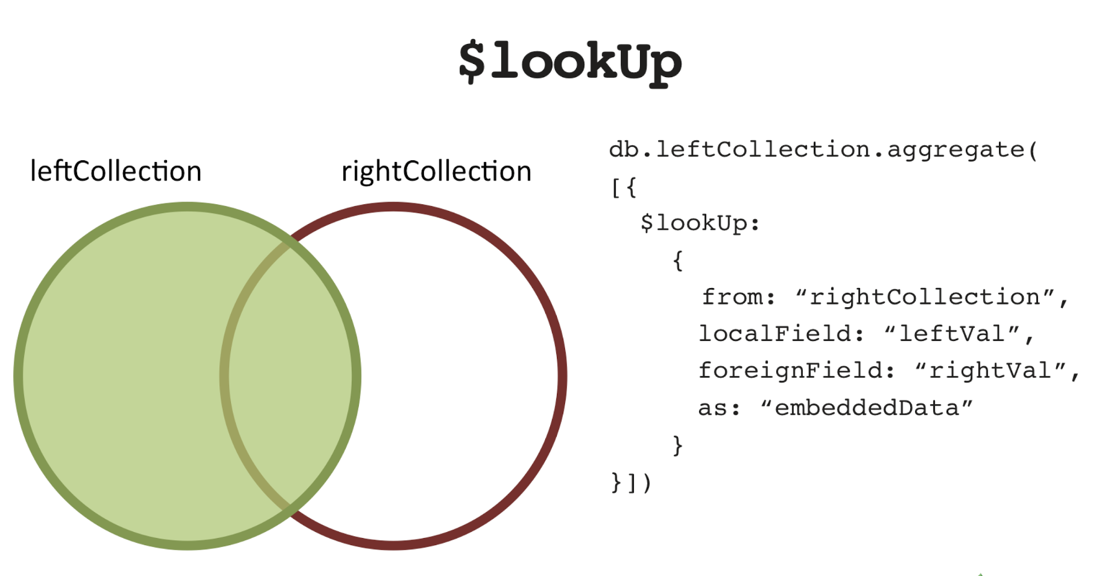
Diseño base de datos
Debido a nuestra familiaridad con bases de datos relacionales, decidimos mantener el diseño de la base de datos con referencias. De esta manera a la hora de realizar consultas, usando $lookup estamos más familiarizados con ese tipo de búsquedas.

Slide 5
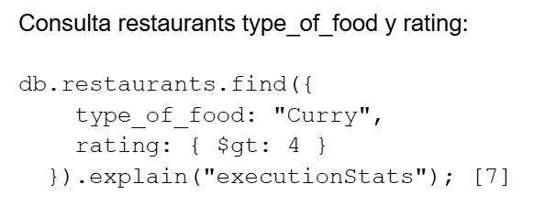
2. Consultas y agregaciones
Por tal de demostrar posteriormente la mejora de rendimiento con el uso de índices.
Con esta consulta, obtenemos los restaurantes de Curry con valoraciones superiores a 4.
Esta consulta tardó un total de 1ms.
kdkdddddddddddddddddddddddddddd

Slide 6
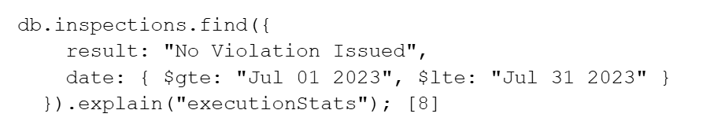
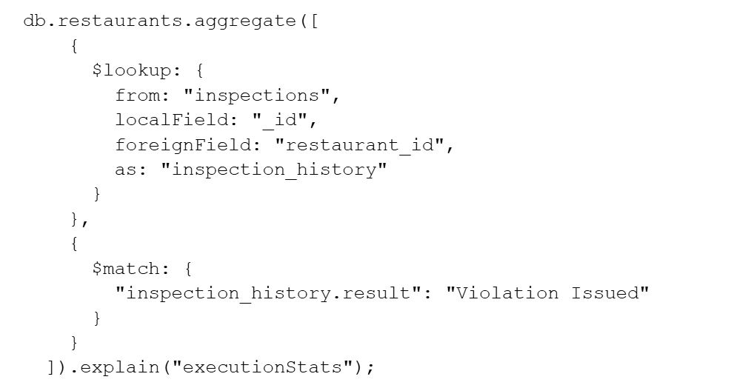
2. Consultas y agregaciones
De igual manera ejecutamos las siguientes consultas para posterior optimización:
Estas dos consultas han tardado un total de 4 ms y 9179 ms en ejecutarse, respectivamente.
Aquí podemos ver el mayor problema a la hora de ejecutar consultas con colecciones referenciadas.
Sin embargo, aplicando índices podemos mejorar el rendimiento de las consultas.

Slide 7
3. Índices y rendimiento
Los índices nos permiten mejorar la eficiencia de las consultas al permitir una busqueda mas rapida de los documentos de una colección. En nuestro caso hemos aplicado diferentes índices a las colecciones.
En la colección de restaurantes, pensando cómo realizaría una búsqueda un usuario, hemos decidido aplicar índices al tipo de comida y el rating. Ya que un usuario por norma general suele seleccionar el tipo de comida que desea y suele escoger ratings superiores a cierto valor por tal de tener una buena experiencia.
De igual manera, en la colección de inspecciones, indexaremos tanto el resultado de la inspección como la fecha de ambas. Además por tal de mejorar el rendimiento de las consultas con $lookup indexaremos el “restaurant_id.”

Slide 8
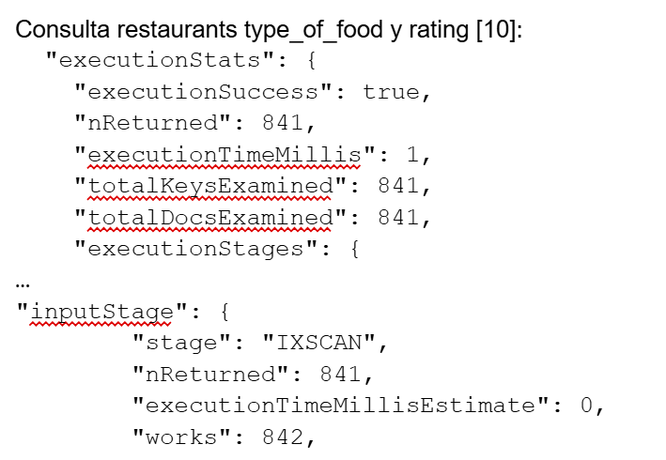
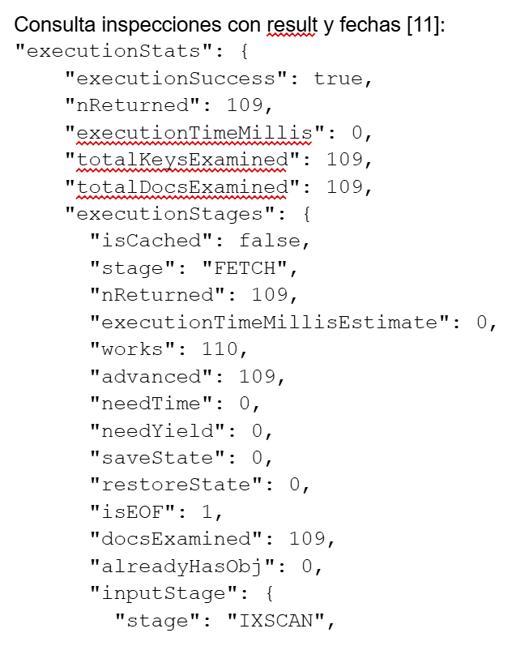
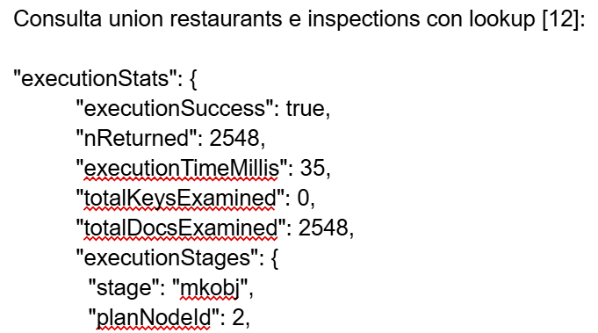
3. Índices y rendimiento
Los índices anteriores, han mejorado el rendimiento a continuación mostramos los resultados:

Slide 9
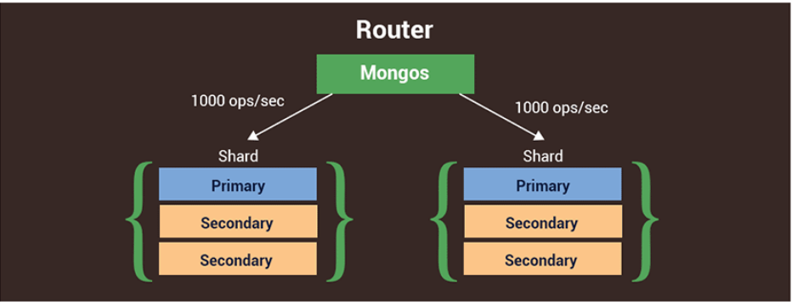
4. Sharding y Replicación
Esta sección se ha realizado de forma teórica debido a las limitaciones de MongoDB atlas.
El sharding nos permite distribuir los datos entre múltiples servidores (shards) de manera transparente para la aplicación. A continuación se detallan las siguientes estrategias que podríamos seguir

Slide 10
4. Sharding y Replicación
1- Sharding basado en el campo restaurant_id
Para la colección de "inspections", se propone utilizar el campo restaurant_id como clave de sharding. Esta estrategia permitirá que todas las inspecciones de un mismo restaurante se almacenen en el mismo shard.
2- Sharding basado en el campo date
Para la colección de "inspections", se propone utilizar un campo de fecha/hora, como date, como clave de sharding. Esta estrategia resulta útil cuando las consultas y operaciones suelen estar orientadas a un rango de fechas, como informes mensuales o anuales de inspecciones.

Slide 11
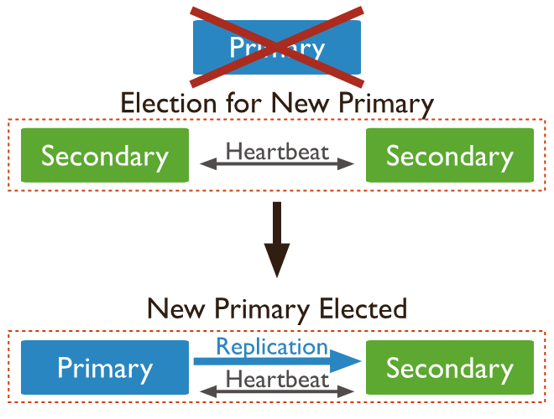
4. Sharding y Replicación
Es crucial implementar un esquema de replicación que garantice la alta disponibilidad de los datos. al implementar un esquema de replicación que garantice la alta disponibilidad de los datos. Se ha diseñado una arquitectura de replicación que utiliza un conjunto de réplicas (Replica Set) compuesto por 3 nodos.
Esta implementación nos otorga:
Tolerancia a fallos: El Replica Set puede seguir operativo incluso si uno de los nodos falla.
Quorum de escritura: Con 3 nodos, se requiere que las escrituras sean confirmadas por al menos 2 nodos, lo que proporciona una mayor consistencia de los datos almacenados.

Slide 12
Gracias por vuestra atención.

